Slide 1

Iniciación con Python
Clase 13 - “Bases de datos”

Slide 2


¡Les damos la bienvenida!
Vamos a comenzar a grabar la clase
Notes:
Hoja genérica

Slide 3

Clase
12.
Clase
13.
Clase
14.
Ruta de avance
Bases de Datos
Fundamentos SQL
Creamos las funciones necesarias para el Proyecto Integrador
Concepto y utilidad de los módulos en Python
Introducción a Bases de datos.
Idea de tabla, campo, índice, clave, etc.
Instalación y uso del módulo SQLite
Consultas SQL básicas desde Python con SQLite
Consultas SQL básicas: SELECT, INSERT, UPDATE, DELETE

Slide 4

Pero antes…
¡Resolvamos los “Ejercicios prácticos” de la clase anterior!
Notes:
Deberá estar ubicada las 2 primeras clases

Slide 5


Módulos
Notes:
Hoja genérica

Slide 6


Módulos en Python
Un módulo es simplemente un conjunto de funciones y variables que otros pueden reutilizar.
Python viene con muchos módulos incorporados, que están listos para ser usados sin necesidad de instalarlos.
Los módulos son muy útiles: no necesitamos reinventar la rueda cada vez que necesitemos hacer algo.
Notes:
De esta forma se deben presentar los ejercicios en cada clase

Slide 7
¿Cómo importar módulos?
Para poder usar un módulo, primero tenemos que importarlo:
Ejemplo:
# Asi importamos el módulo llamado “nombre_del_modulo”
import nombre_del_modulo
Una vez que lo importamos, podemos acceder a las funciones que contiene ese módulo utilizando la sintaxis nombre_del_modulo.funcion()
Notes:
De esta forma se deben presentar los ejercicios en cada clase

Slide 8
El módulo math
El módulo math contiene muchas funciones matemáticas útiles. Podemos importarlo y usar sus funciones:
Ejemplo:
import math # Importar el módulo
numero = 4.7
redondeado = math.floor(numero) # Redondear hacia abajo
print("El número redondeado hacia abajo es:", redondeado)
raiz = math.sqrt(16) # Calcular la raíz cuadrada de 16
print("La raíz cuadrada de 16 es:", raiz)
Notes:
De esta forma se deben presentar los ejercicios en cada clase

Slide 9
El módulo random
El módulo random nos permite generar números aleatorios, lo cual es muy útil en muchos programas para realizar simulaciones o crear datos de prueba.
Ejemplo:
import random # Importar el módulo
numero_aleatorio = random.randint(1, 10) # Generar un número aleatorio entre 1 y 10
print("Número aleatorio entre 1 y 10:", numero_aleatorio)
colores = ["rojo", "verde", "azul", "amarillo"]
color_aleatorio = random.choice(colores) # Seleccionar un elemento aleatorio de una lista
print("Color aleatorio:", color_aleatorio)
Notes:
De esta forma se deben presentar los ejercicios en cada clase

Slide 10
Importación parcial
A veces no necesitamos todo el módulo, sino sólo una función específica. En esos casos podemos importar sólo lo que nos interesa:
Ejemplo:
from math import sqrt
raiz = sqrt(25) # Ahora podemos usar sqrt directamente sin escribir math.
print("La raíz cuadrada de 25 es:", raiz)
La próxima clase aprenderemos a usar un módulo que nos permitirá interactuar con bases de datos.
Notes:
De esta forma se deben presentar los ejercicios en cada clase

Slide 11
Base de datos
Una base de datos es un sistema que nos permite almacenar y organizar información de manera estructurada. Entre muchas otras, posee estas ventajas:
Permite almacenar información de forma permanente.
Proporciona mecanismos para realizar búsquedas, actualizaciones y borrado de datos.
Organiza la información en tablas, con campos y registros.
Puede utilizar campos clave para facilitar las búsquedas.
Notes:
De esta forma se deben presentar los ejercicios en cada clase

Slide 12
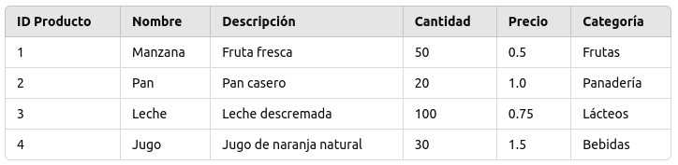
Tablas
En una base de datos, los datos se organizan en tablas. Podemos pensarlas como una hoja de cálculo, donde cada fila representa un registro (como un producto del inventario) y cada columna representa un campo (por ejemplo, el nombre del producto, el precio, o la cantidad disponible). Esta estructura facilita la búsqueda, el filtrado y la modificación de datos.
Notes:
De esta forma se deben presentar los ejercicios en cada clase

Slide 13
Campos y registros
En una base de datos, un campo es una columna dentro de una tabla que almacena un tipo específico de información sobre los registros que están en esa tabla. Por ejemplo, si pensamos en una tabla de productos, cada producto sería un registro, y cada campo almacenaría una característica específica de ese producto, como su nombre, cantidad o precio.
CAMPO
REGISTRO
Notes:
De esta forma se deben presentar los ejercicios en cada clase

Slide 14
Tipos de datos para los campos
Estos son algunos de los tipos de datos más comunes y útiles para un proyecto de gestión de inventario:
Texto: Este tipo de dato se utiliza para almacenar cadenas de texto. Por ejemplo, para guardar el nombre del producto ("Manzana", "Leche", etc.) o su descripción.
Números enteros: Es ideal para cantidades de productos o para campos que necesiten valores numéricos sin decimales, como el código de un producto.
Números de punto flotante: Ideal para almacenar precios o valores que incluyan decimales.
Fechas y horas: Ideales para registrar cuándo ocurrió algo, como la fecha en que un producto fue agregado al inventario.
Notes:
De esta forma se deben presentar los ejercicios en cada clase

Slide 15
Campo clave
El campo clave, también conocido como clave primaria, se utiliza para identificar de manera única cada registro. Permite diferenciar cada producto de manera única. Posee dos características principales:
Unicidad: No puede haber dos registros en la tabla que tengan el mismo valor en el campo clave. Por ejemplo, en nuestra tabla de productos, podríamos usar un campo llamado "ID Producto", que asigna un número único a cada producto. Así, aunque tengamos dos productos llamados "Pan", cada uno tendría un número de ID diferente, lo que nos permite diferenciarlos.
No puede ser nulo: El campo clave debe tener siempre un valor. No puede quedar vacío. Si no existiera una clave para un registro, no tendríamos manera de identificarlo claramente dentro de la tabla.
Notes:
De esta forma se deben presentar los ejercicios en cada clase

Slide 16
Diccionario vs. base de datos
En la clase anterior decidimos que cada producto se almacenará dentro de un diccionario llamado inventario:
inventario = {
1: {
"nombre": "Manzana",
"descripcion": "Fruta fresca y deliciosa",
"cantidad": 50,
"precio": 0.5,
"categoria": "Frutas"
}
}
Notes:
De esta forma se deben presentar los ejercicios en cada clase

Slide 17
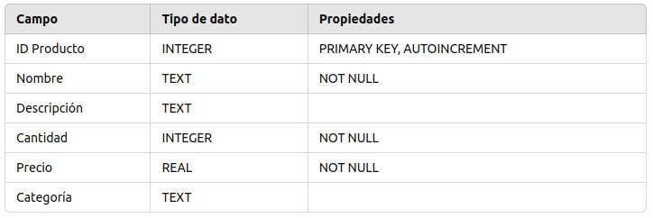
Diccionario vs. base de datos
A partir de lo que hemos aprendido en esta clase, podríamos reemplazar ese diccionario por una tabla como esta:
PRIMARY KEY indica que ese campo no admite duplicados.
NOT NULL indica que el campo no puede quedar vacío.
AUTOINCREMENT hace que el ID se asigne automáticamente cada vez que se registra un nuevo producto.
Notes:
De esta forma se deben presentar los ejercicios en cada clase

Slide 18

¡Vamos a la práctica! 🚀
Notes:
Hoja genérica

Slide 19




Ejercicios prácticos
Optativos | No entregables
Conceptualización de una tabla
Imaginá que estás a cargo de organizar una pequeña biblioteca de la escuela en una base de datos. Los datos que se quieren registrar incluyen el título del libro, el autor, la fecha de publicación y el género. Definí:
Un nombre adecuado para la tabla.
Los campos que incluirías en la tabla, sus tipos de datos y por qué.
Qué campo sería la clave primaria y por qué.
Notes:
Este formato es para presentar los ejercicios de TODAS LAS CLASES

Slide 20

Ejercicios prácticos
Optativos | No entregables
Generación de valores únicos con random
Escribí un programa en Python que genere cinco códigos únicos de cinco dígitos para usarlos como identificadores de productos en un inventario. Para esto, utilizá el módulo random. Cada código generado debe ser diferente de los otros.
Tip: Podés usar random.randint() para generar números dentro de un rango determinado.
Notes:
Este formato es para presentar los ejercicios de TODAS LAS CLASES

Slide 21

Ejercicios prácticos
Optativos | No entregables
Simulación de precios con math y random
Supongamos que deseás simular los precios de 10 productos en un inventario. Escribí un programa que:
Utilice el módulo random para generar 10 precios aleatorios entre $10.00 y $100.00.
Redondee los precios generados a dos decimales usando una función del módulo math.
Notes:
Este formato es para presentar los ejercicios de TODAS LAS CLASES

